Slide 1
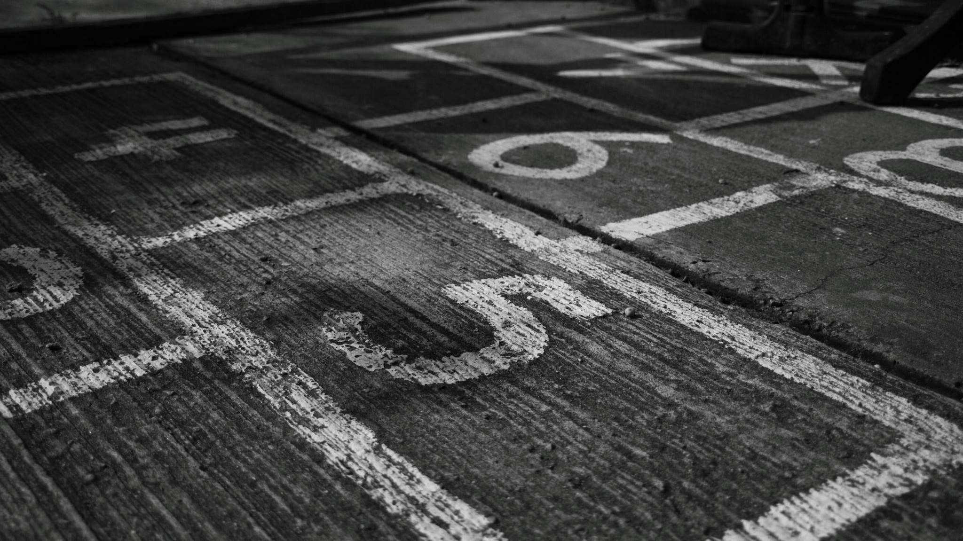
Rakennusalan turvallisuusSTOPP! – Kansainvälinen työturvallisuuspäivä 28.4.2025

Slide 2
Rakennusalan turvallisuusSTOPP! 28.4.2025
Huhtikuun 28. päivänä on jo yli kaksi vuosikymmentä vietetty kansainvälistä työturvallisuuspäivää. Teemapäivänä muistetaan myös työtapaturmissa menehtyneitä. Rakennusteollisuus RT ja sen toimialajärjestöt jäsenyrityksineen järjestävät Rakennusalan turvallisuusSTOPP! –hetken, jossa:
vietämme hiljaisen hetken työtapaturmissa 2024 ja 2025 menehtyneiden muistoksi
pohdimme hetken turvallisen työn edellytyksiä ja varmistamme, että ne ovat omassa työssämme läsnä aina

Slide 3
Rakentamisen työtapaturmissa olemme menettäneet yhdeksän elämää vuosina 2024 ja 2025
10.7.2024
Kaivinkoneen suistui jokeen rannan sortuessa. Kuljettaja hukkui.
15.7.2024
Henkilö jäi puristuksiin kaivinkonetta siirrettäessä.
6.8.2024
Kuljettaja menehtyi, kun asfalttia kuljettanut perävaunullinen kuorma-auto suistui ojaan ja kaatui.
29.8.2024
Ratatyöntekijä jäi junan alle ratatöiden yhteydessä.
25.9.2024
Henkilö jäi puristuksiin maansiirtokoneen alle.
3.10.2024
Kerrostalotyömaalla telineasentaja putosi sääsuojaelementtiä siirrettäessä.
11.1.2025
Siltatyömaan työntekijä putosi jokeen.
26.2.2025
Työntekijä menehtyi jäätyään puristuksiin elementtitehtaalla lastauksen yhteydessä.
3.3.2025
Työntekijä putosi tehtaan varastotyömaalla.

Slide 4
Turvallisen työn elementit
Ovatko turvallisen työn edellytykset työssäsi läsnä – aina:
Tunnistamme työhön liittyvät vaarat ja arvioimme riskejä
Työ on suunniteltua ja toimimme suunnitellun mukaisesti
Emme vaaranna itseämme tai muita työssä ottamalla riskejä
Puutumme kaikki aktiivisesti havaitsemiimme epäkohtiin
Mieti hetki yksin tai miettikää yhdessä, mitä kukin yllä oleva kohta tarkoittaa omassa työssäsi tai työssänne. Kiire tai rutiininomainen työ eivät ole syitä poiketa turvallisen työn edellytyksistä.

Slide 5
Valitsemme turvallisuuden

